Slide 1

Computer - Webshop
IT Projektarbeit
Dominik Leitner, Sinisa Panic, Christian Simetzberger, Matthias Kemmer

Slide 2

Aller Anfang ist schwer - Die Projektidee
Lange überlegt, was wir machen wollen
Die Entscheidung: Computer – Webshop
All-in-One-Lösung:
integrierten Verwaltung von Benutzerdaten, Warenbeständen und Bestellungen
umfassendes Admin-Panel für Administratoren

Slide 3
Tech Stack
Programmiersprachen – “Alte Bekannte“ aus dem 1. Semester
HTML, CSS, PHP, Javascript
Frameworks:
Bootstrap, JQuery
XAMPP Programmpaket:
Apache Webserver
MariaDB Datenbank

Slide 4
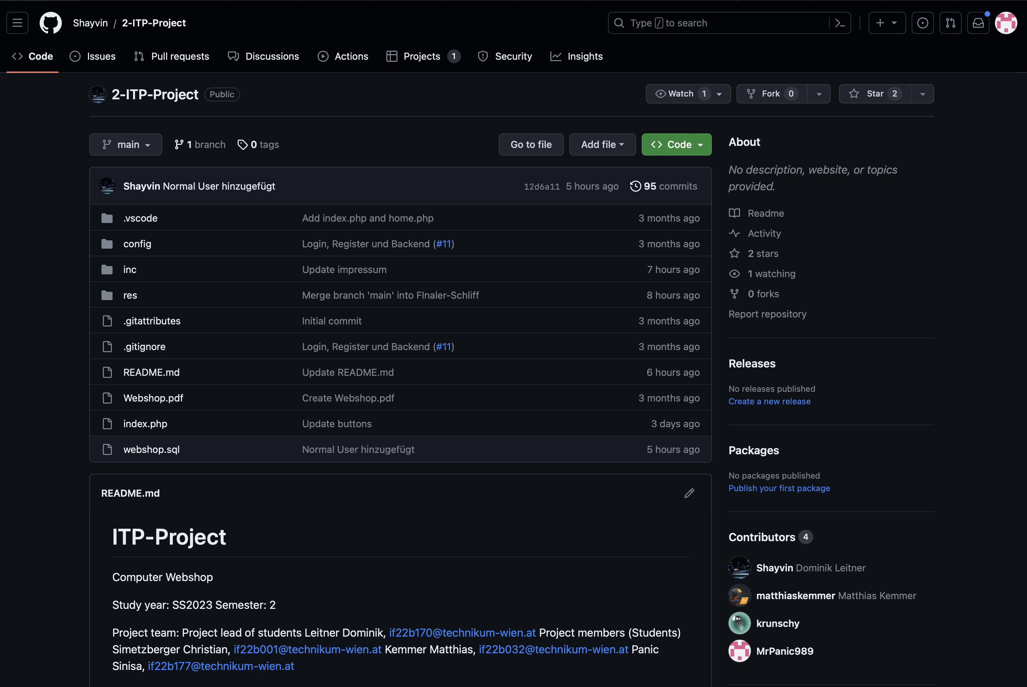
AML
Application Lifecycle Management Tool:
GitHub ( zum Schluss geklont im GitLab)

Slide 5
Projektplanung
Wie groß soll es werden?
Welche Funktionalitäten soll es anbieten?
Wann ist es abgeschlossen?

Slide 6


Project Life Cycle
Das Projekt zum Leben erwecken:
Sprint-Planung
User Stories
Die Ausführung
Sprint Review

Slide 7
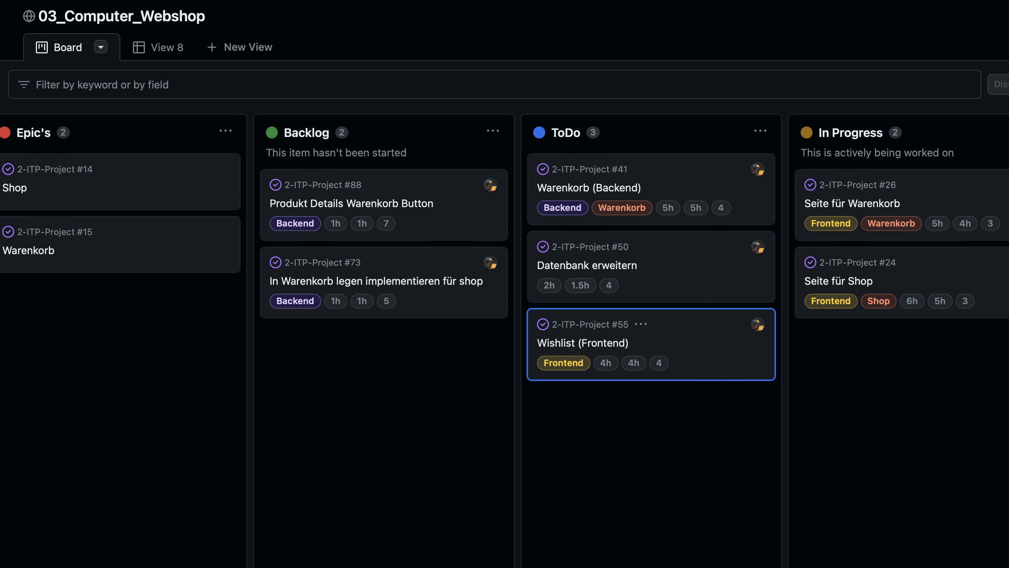
User Stories
Verwendetes Prinzip – Die Kanban-Methode
Projekt in Epics unterteilt
Epics in kleinere Tasks unterteilt
z

Slide 8
Sprint-Planung
Team – Meetings:
Gute Teamkultur entwickeln
Funktionalitäten priorisieren
Auswählen der Tasks für den Sprint:
Absprache unter den Team – Mitgliedern

Slide 9
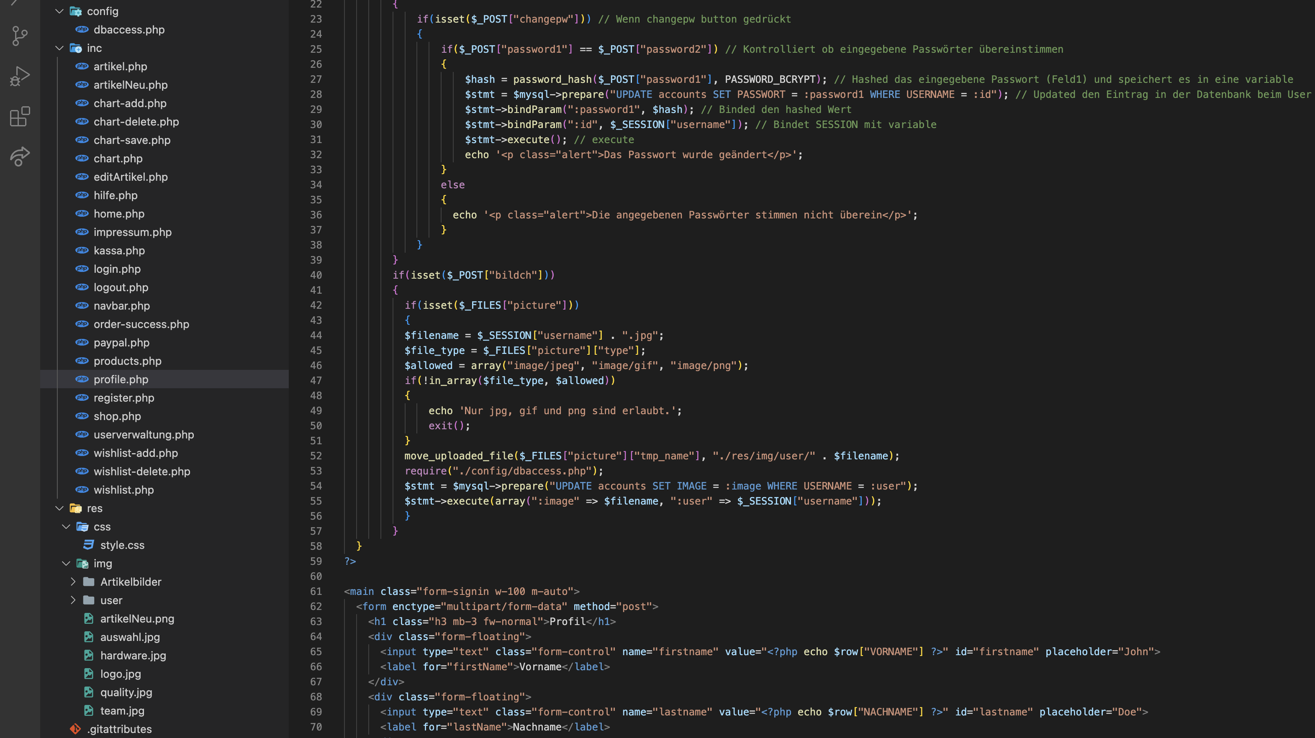
Die Ausführung
Zweiwöchige Sprints
Gute Organisation beweisen:
Nach Coding – Session -> Pull request Verwaltung
Konfliktlösung und Hilfestellung

Slide 10
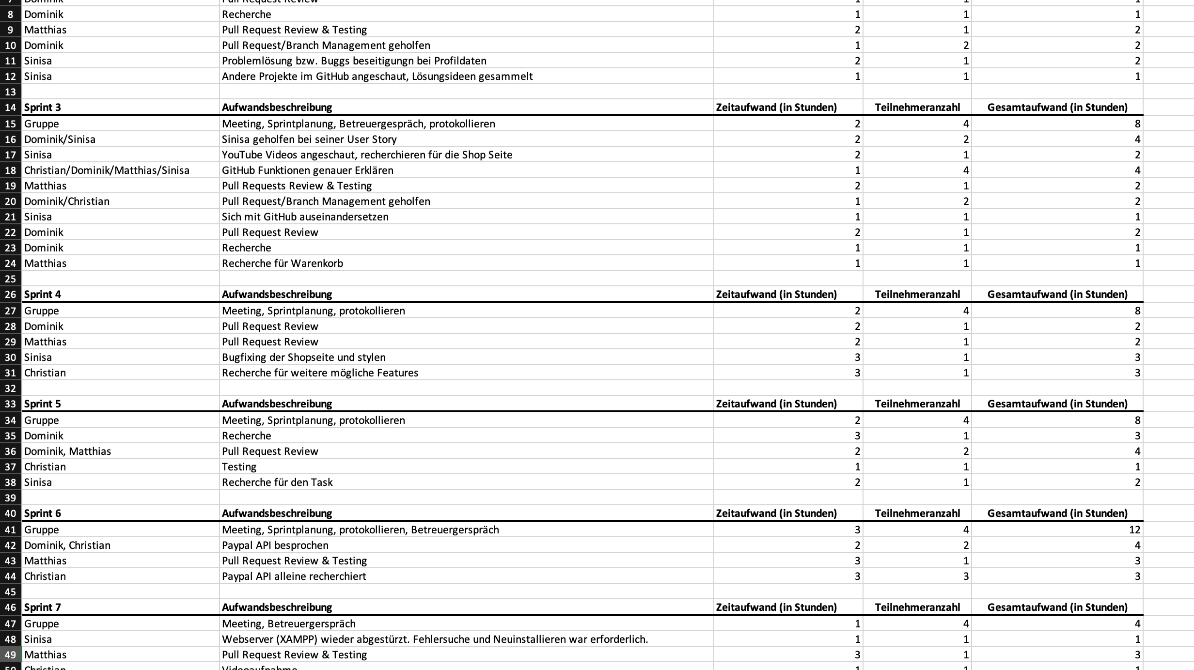
Sprint Review
Nach jedem Sprint -> Protokollführung
Was hat uns gefallen / nicht gefallen?
Was hätten wir besser machen können?
Welche Tasks sind uns gelungen?
Welche Tasks gehören nochmals überarbeitet?
Zeitaufwand protokollieren

Slide 11
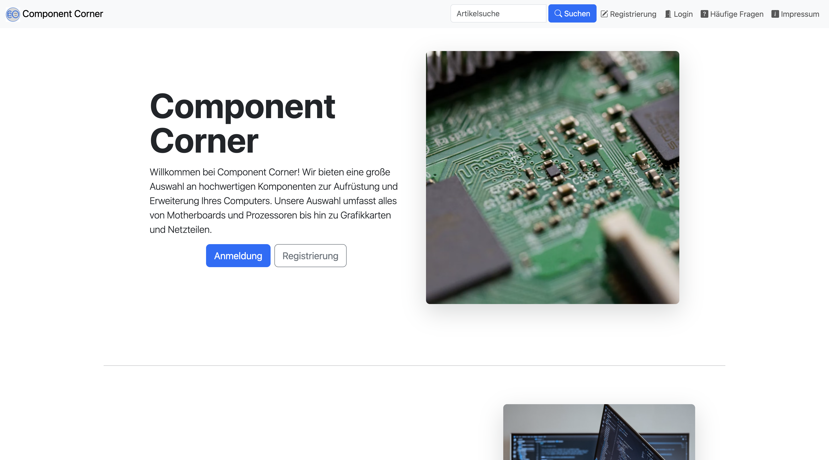
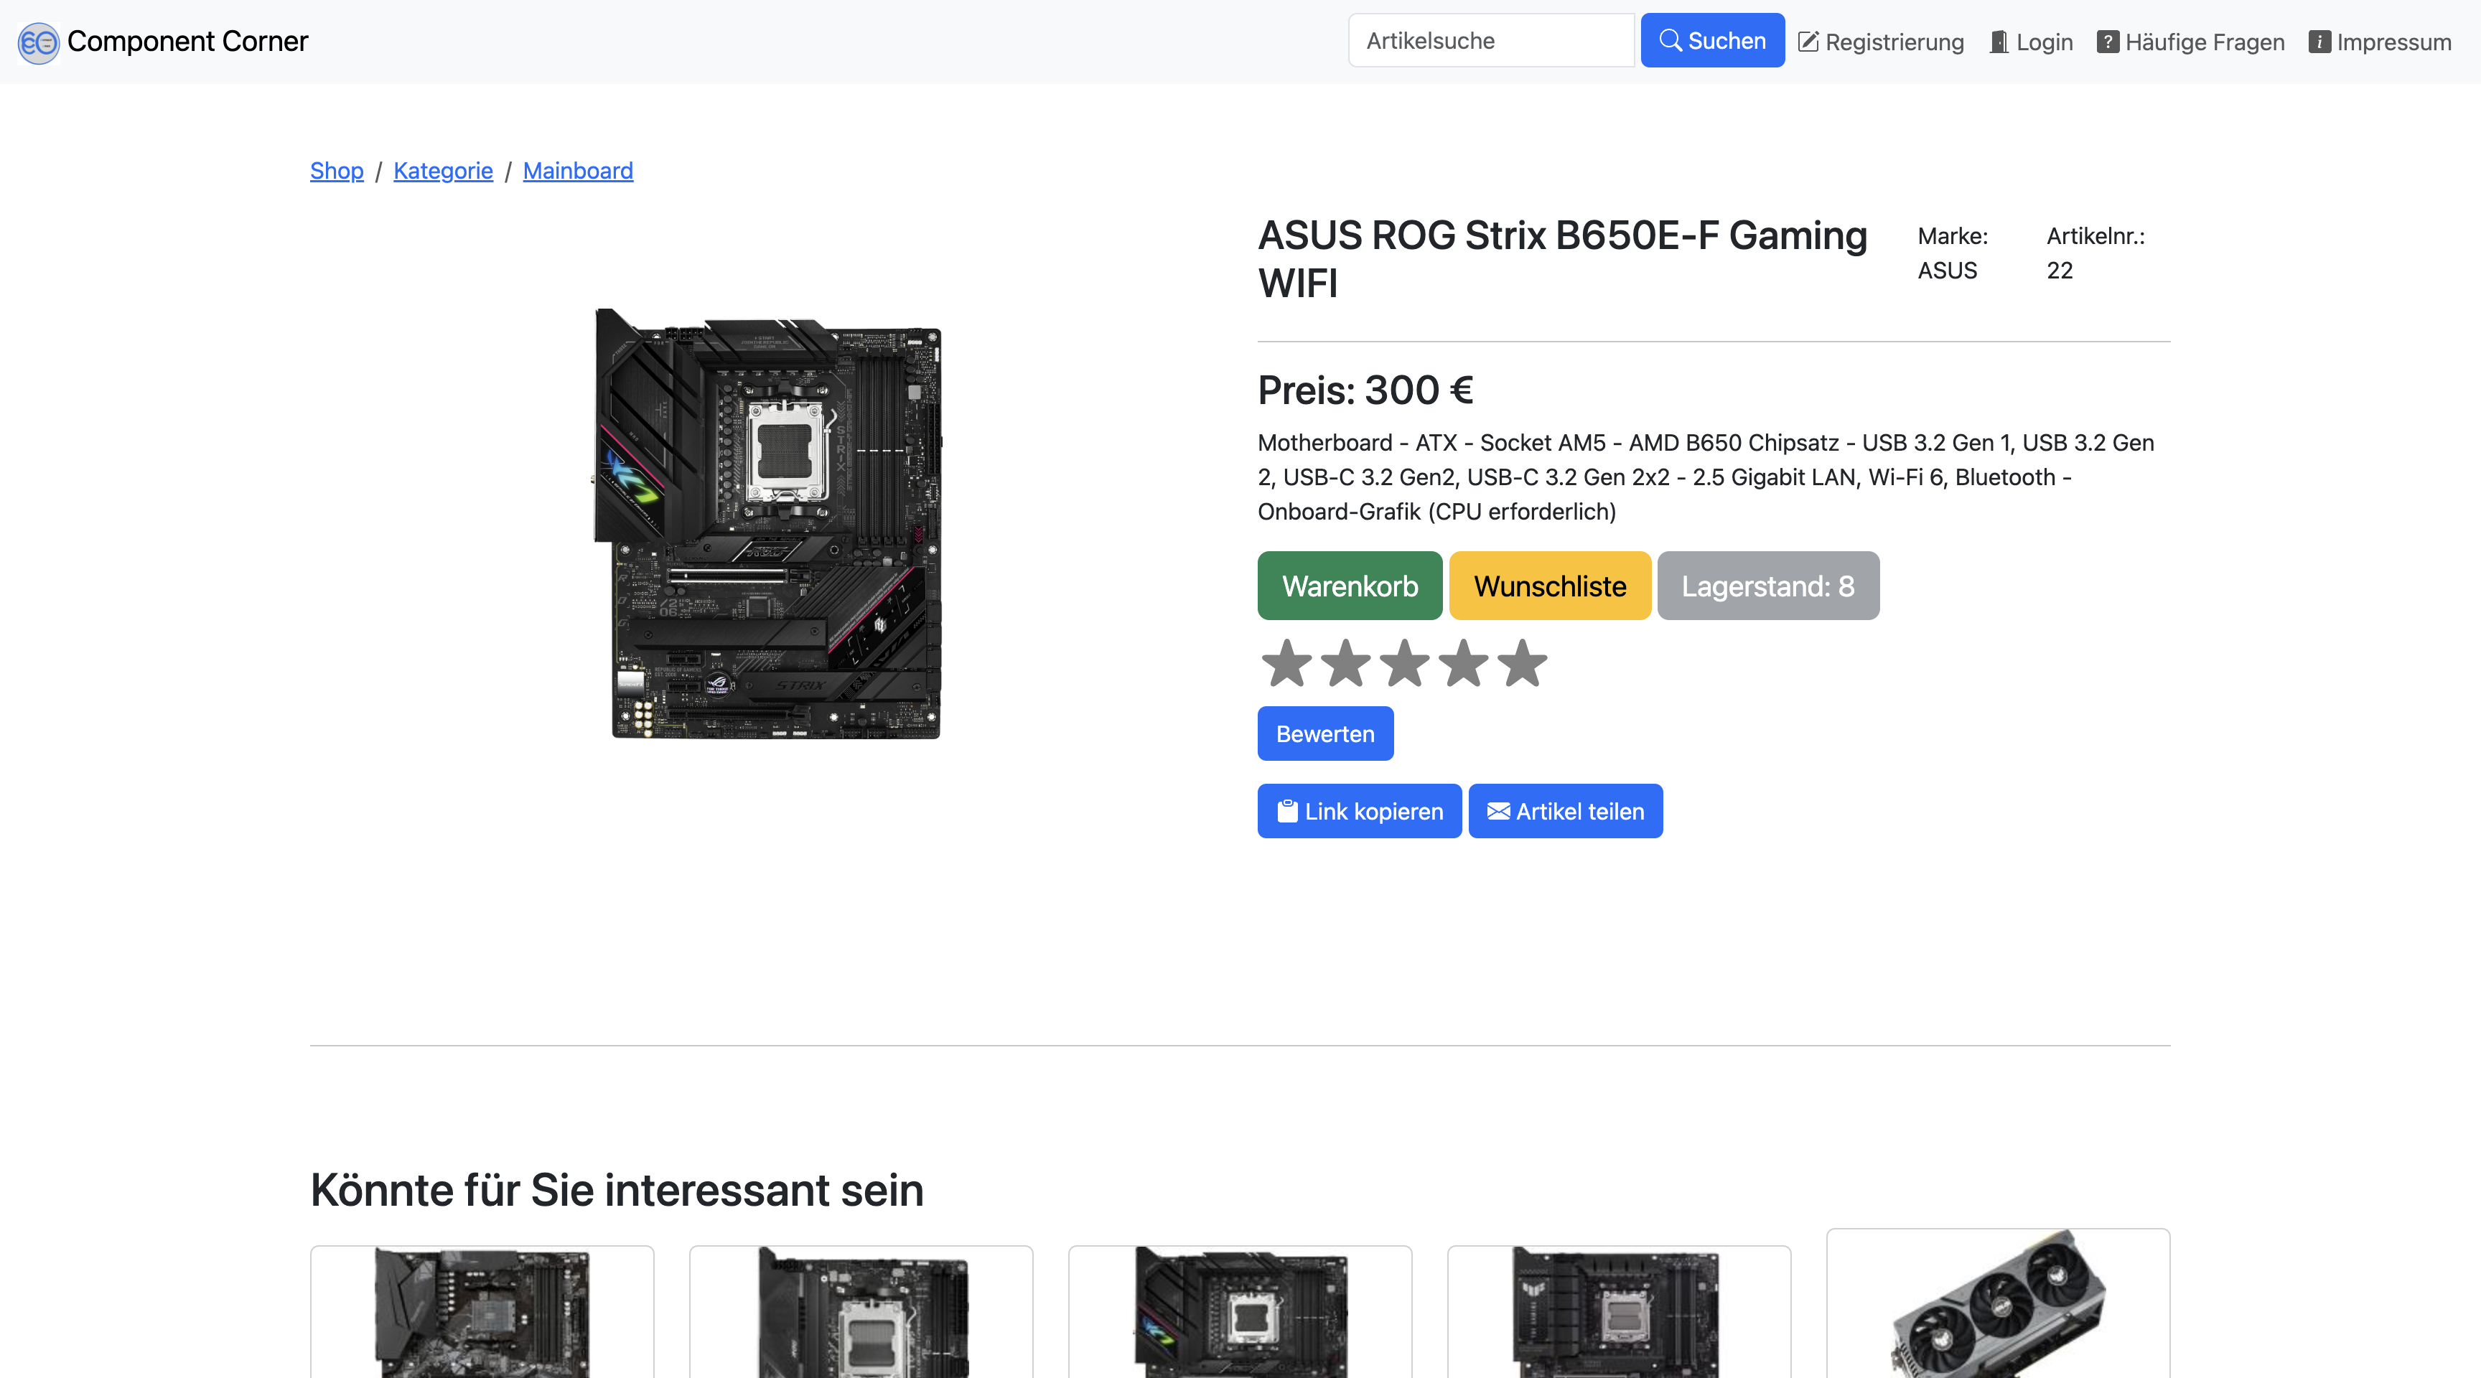
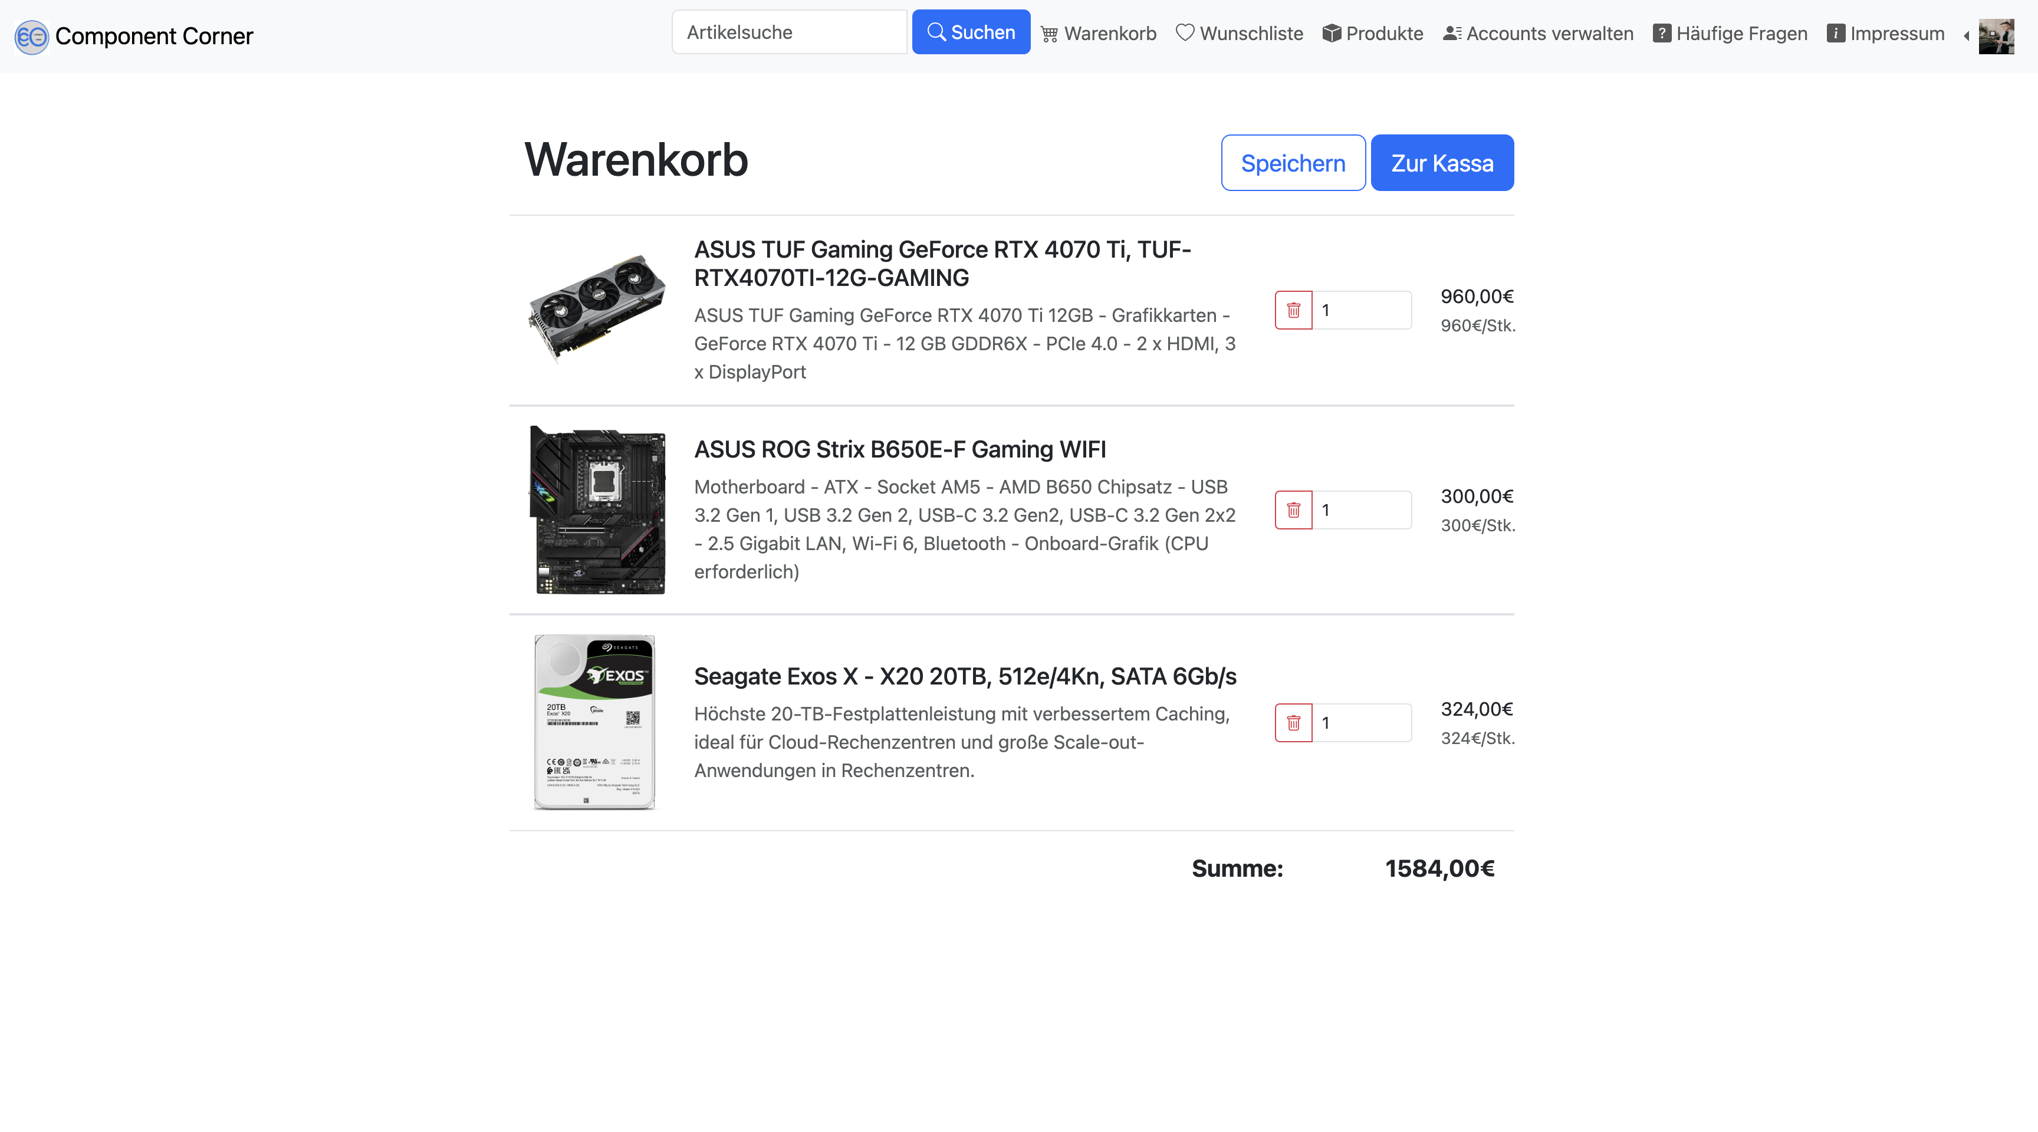
Das Projekt – „IT‘s alive“
Zum Schluss bleibt noch zu sagen, dass wir sehr stolz sagen, dass wir sehr stolz auf das Team sind und was wir geschafft haben! Vielen Dank
z

